Slide 1
第2回 自主ゼミ GitとPythonの使い方
静岡大学大学院 総合科学技術研究科 情報学専攻
西村&綱川/西田研究室(NIST-Lab) *1
M2 栂井良太
*1 http://lab.inf.shizuoka.ac.jp/nisimura

Slide 2
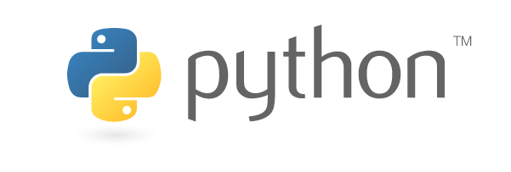

このスライドで話す内容
バージョン管理システム
プログラム共同開発の必須ツール
研究室では作ったプログラムはgitで共有している
プログラミング言語
インタプリタ言語
研究ではよく使われる必須のプログラミング言語
どちらも研究では必須のツール

Slide 3

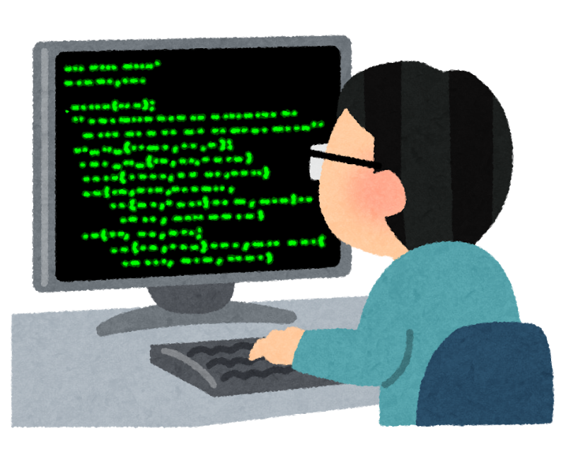
幣研究室で使えないと起こりうる問題
先輩、この音響特徴を取り出すプログラムを書きたいです
ああ、それならGitリポジトリにPythonのプログラムがあるよ
Git??? Python???
なにそれ???
Gitを使ってソースコードを管理する方法がわからない
Pythonで先輩の書いたコードが読めない
GitとPythonが使えないともはや幣研究室では研究ができない(ぐらいの気持ちで)考えてください

Slide 4
GitとPythonを習得しよう
環境はWindowsを想定していますがMacでもLinuxでも共通していることです
Windows以外の人は適当にWebで調べてください

Slide 5
はじめに
質問、リアルタイムに受け付けます
じゃないとどこが分からないのかわからない…

Slide 6
Git入門

Slide 7
Gitとは
分散バージョン管理システム
分散？？？バージョン管理システム？？
なんのバージョンを管理するシステム？
→プログラムのソースコード
ソースコードのバージョン管理システム
なるほどソースコードを昨日の状態に戻したりできるやつやな→そうです

Slide 8
便利なgit①: ソースコードのバージョン管理
Gitではコードの変更点をリポジトリにコミットする
リポジトリ
コミット
りれき
4月3日
りれき
3月4日
りれき
3月3日
コード編集
↑リポジトリにはソースコードの
変更履歴がたまっている

Slide 9


便利なgit①:ソースコードのバージョン管理
もしもプログラムが動かなくなってしまったら？
リポジトリ
りれき
4月3日
りれき
3月4日
りれき
3月3日
コードを変更したせいで
動かなくなった！
動かないコード
変更点をコミットしているので復元ができる
リポジトリ
復元可能!
りれき
4月3日
りれき
3月4日
りれき
3月3日
コード編集
動かないコード
動くコード

Slide 10
覚えておこう！
Gitはソースコードのバージョン管理システム
変更点をリポジトリにコミットする
以前のコミット時点にバージョンを戻すことができる

Slide 11
便利なgit②: 様々なバージョンの並列編集
リポジトリは複数のブランチを同時に持つことができる
リポジトリ
Develop ブランチ
このリポジトリには
2本のブランチがある
りれき
4月7日
りれき
3月4日
りれき
3月3日
Maser ブランチ
りれき
4月3日
りれき
3月4日
りれき
3月3日

Slide 12
便利なgit②: 様々なバージョンの並列編集
なぜブランチが必要なの？
リポジトリ
Maser ブランチ
たとえばMasterブランチに
本番用(絶対動くソースコード)
があるとしよう
りれき
4月3日
りれき
3月4日
りれき
3月3日

Slide 13
便利なgit②: 様々なバージョンの並列編集
なぜブランチが必要なの？
リポジトリ
ちょっと機能追加したいし
コード編集するか
Maser ブランチ
コミット
りれき
4月3日
りれき
3月4日
りれき
3月3日
コード編集

Slide 14
便利なgit②: 様々なバージョンの並列編集
なぜブランチが必要なの？
リポジトリ
この瞬間にMasterブランチに
あるソースコードは正しく動くか
わからなくなる
Maser ブランチ
なぜならコードを編集しちゃったから
りれき
4月3日
りれき
3月4日
りれき
3月3日

Slide 15
便利なgit②: 様々なバージョンの並列編集
なぜブランチが必要なの？
リポジトリ
Masterブランチは常に動くコードで
あってほしいけど
新しい機能の実装もしてぇなぁ
Maser ブランチ
りれき
4月3日
りれき
3月4日
りれき
3月3日

Slide 16
便利なgit②: 様々なバージョンの並列編集
なぜブランチが必要なの？
リポジトリ
Develop ブランチ
Developブランチを作って
そこにコミットすればいいんだ
りれき
4月7日
りれき
3月4日
りれき
3月3日
Maser ブランチ
りれき
4月3日
りれき
3月4日
りれき
3月3日

Slide 17
便利なgit②: 様々なバージョンの並列編集
なぜブランチが必要なの？
リポジトリ
Develop ブランチ
もし動くコードがほしかったら
Masterブランチに切り替えれば
動くコードが手に入るぞ
りれき
4月7日
りれき
3月4日
りれき
3月3日
Maser ブランチ
ブランチ切り替え (チェックアウト)
りれき
4月3日
りれき
3月4日
りれき
3月3日

Slide 18
便利なgit②: 様々なバージョンの並列編集
ブランチの変更を合体させよう
リポジトリ
Developブランチで新機能を
作成できた！
Masterに取り込むぞ！
Develop ブランチ
すごい
新機能
りれき
3月4日
りれき
3月3日
別ブランチへの変更点の合体 (マージ)
Maser ブランチ
りれき
3月4日
りれき
3月3日

Slide 19
覚えておこう！
リポジトリは複数のブランチをもつことができる
ブランチ間はチェックアウトで自由に切り替えることができる
ブランチを別ブランチにマージで合成できる

Slide 20
便利なgit③: リモートリポジトリ
自分のローカルリポジトリにコミットした変更はサーバー上のリモートリポジトリへと転送できる
リモートリポジトリ
(サーバー上)
りれき
4月3日
ローカルリポジトリ
プッシュ
りれき
4月3日
コミット
コード編集

Slide 21
便利なgit③: リモートリポジトリ
プッシュしていればPCが壊れてもサーバー上にソースコードが残っていることになる
リモートリポジトリ
(サーバー上)
りれき
4月3日
ローカルリポジトリ
残ってる！
りれき
4月3日
PCが壊れた！

Slide 22
便利なgit③: リモートリポジトリ
サーバー上にリポジトリを置くことでソースコードを同時に書いていける(共同編集)
リモートリポジトリ
(サーバー上)
ローカルリポジトリ
りれき
4月3日
ローカルリポジトリ
プッシュ
プッシュ
りれき
4月3日
プル
プル
りれき
4月3日

Slide 23
覚えておこう！
ローカルPC内にあるリポジトリをローカルリポジトリ
リモートサーバー内にあるリポジトリをリモートリポジトリ
リモートリポジトリへ変更の送信をプッシュ
リモートリポジトリの変更を受信することをプル
リモートリポジトリのおかげでPCが壊れてもソースコードはサーバー上にバックアップされてるし
複数人で共同開発ができる

Slide 24
Python入門

Slide 25
Pythonとは
プログラミング言語のひとつ
インタプリタ言語(おそい)
動的型付け言語
研究機関でとても使われている
数値計算系のライブラリがとても豊富
pip というパッケージマネージャーでライブラリも一発インストール

Slide 26
Pythonとは
コード作成、実行方法
拡張子 .py なファイルにコードを記述
「python 〇〇.py」というコマンドですぐに実行可能
エディタ
なんのエディタでも書けはするがPyCharmおすすめ

Slide 27
仮想環境について
Pythonの仮想環境？
Python環境
ライブラリインストール
pip install
A
B
C
ライブラリがごちゃごちゃする！
どのライブラリがどの目的のものかわからない
ライブラリ同士が干渉してしまう

Slide 28
仮想環境について
だから、仮想環境
プロジェクト①のための
Python仮想環境
ライブラリインストール
pip install
A
B
プロジェクト②のための
Python仮想環境
C
D

